Slide 1
Batole – vybraná témata
Mgr. Michal Vičar

Slide 2
od 1 do 3 let
výrazný rozvoj lokomoce i manipulace - expanze do širšího světa
výrazný rozvoj osobnosti, řeči, myšlení
osamostatňování se, separace

Slide 3
Vývoj motoriky
Batole – vývoj motoriky
lokomoce - ovládnutí samostatné chůze
15m - samostatně chodí, ale často padá, do schod ů leze
18m - utíká, méně padá, do schodů jde za 1 ruku
24m - utíká, téměř nepadá, do chod ů jde samostatně
30m - chodí po špičkách po předvedení
36m - umí se postavit na jednu nohu, do schodů střídá nohy
48m - střídá nohy při chůzi ze schodů dolů

Slide 4
manipulace – uchopování předmětů
  15m - „věž„ ze 2 kostek, pomáhá obracet stránky knihy
  8m - „věž„ ze 3-4 kostek, sám obrátí několik stránek
  36m - postaví po předvedení ze 3 kostek most, věž z 9 - 10 kostek
manipulace - čmárání
  15m - počátky čmárání, pokouší se napodobit čáru
  18m - čmárá zdatně, napodobí čáru
  24m - napodobí svislou čáru a kroužek
  30m - napodobí vodorovnou čáru a postupně další obrazce: kolečko, křížek, čtverec...

Slide 5
Attachment
Separace od matky
  Aktivní x pasivní
Teorie vazby
  Bezpečná, vyhýbavá, ambivalentní
https://www.youtube.com/watch?v=DH1m_ZMO7GU

Slide 6
Negativismus – období vzdoru
vývojově normální jev, děti se liší formou a silou projevu
prosazení se „stůj co stůj“
Projev vlastní vůle, identity
  vědomím sebe sama jako samostatné bytosti
  vědomím trvalosti vlastní existence
  vědomím proměnlivosti této existence
Ověřování hranic
Hranice určuje rodič, ne dítě!

Slide 7
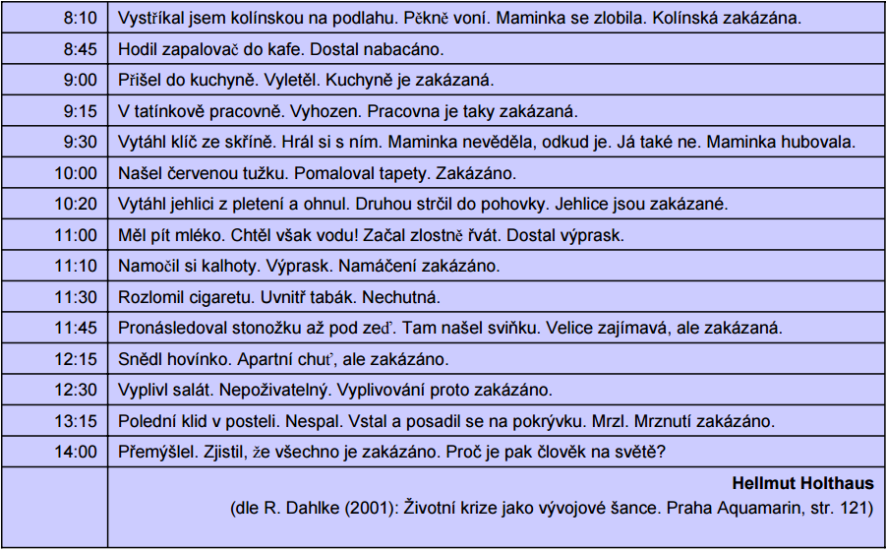
Deník dvouletého

